Slide 1
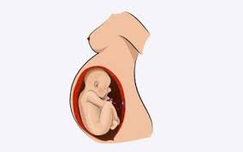
Underkropspræsentation Fødsel med og uden sectio
Nye retningslinjer for kodning?
Lone Krebs og Lene Friis Eskildsen
Obstetrisk kodemøde 21. marts 2019

Slide 2
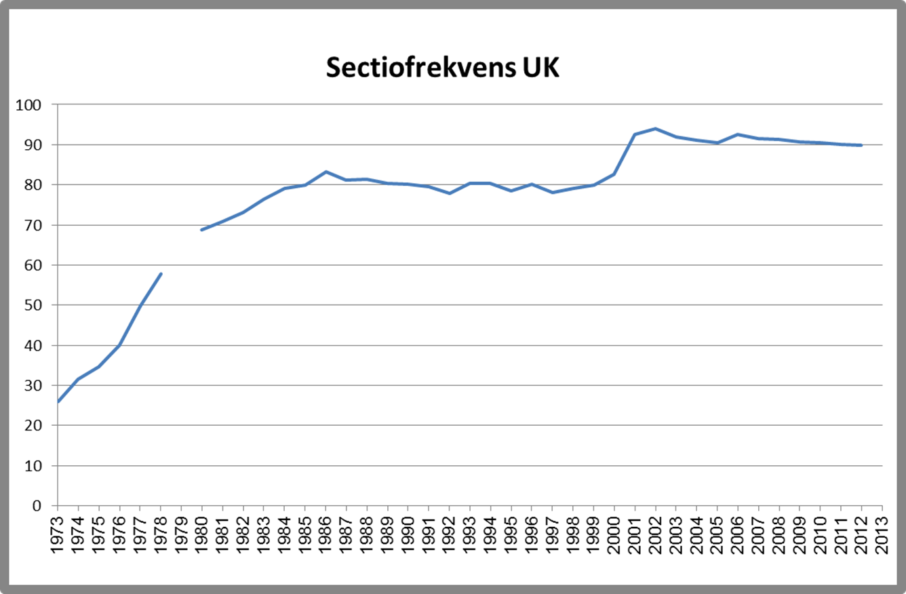
Underkropspræsentation 3-4% af fødsler til terminen

Slide 3
UK
Erkendt
Planlagt vaginal fødsel
Uerkendt
Planlagt sectio
Vaginal fødsel besluttet
Sectio besluttet
Føder vaginalt
Føder ved akut sectio
Føder ved elektivt sectio
Føder ved akut sectio
Føder vaginalt
Føder ved akut sectio

Slide 4
Klinisk relevante spørgsmål
Hvad er udfaldet efter planlagt vaginal fødsel sammenlignet med elektivt sectio hos kvinder hvor UK er erkendt inden fødslen?
Hvad er udfaldet for dem der stiler mod vaginal fødsel sammenlignet med akut sectio kvinder, hvor UK erkendes efter fødslen er startet?

Slide 5
UK
Erkendt
Planlagt vaginal fødsel
Uerkendt
Planlagt sectio
Vaginal fødsel besluttet
Sectio besluttet
Føder vaginalt
Føder ved akut sectio
Føder ved elektivt sectio
Føder ved akut sectio
Føder vaginalt
Føder ved akut sectio

Slide 6
Definition af intenderet fødselsmåde Nuværende koder

Slide 7
Fosterpræsentation RGAD* (tidl DUP)
Regelmæssig baghovedstilling RGAD01
Uregelmæssig baghovedstilling RGAD02
Dyb tværstand RGAD03
Forissepræsentation RGAD04
Pandepræsentation RGAD05
Ansigtspræsentation RGAD 06
Ren sædepræsentation RGAD07
Fuldstændig sæde-fod-præsentation RGAD08
Ufuldstændig sæde-fod-præsentation RGAD09
Fodpræsentation RGAD10
Anden underkropspræsentation RGAD11
Tværleje/skråleje RGAD12
Høj lige stand RGAD13
Asynklitisk hovedpræsentation RGAD14
Uspecificeret hovedpræsentation RGAD15
Uspecificeret underkropspræsentation RGAD16
Fosterpræsentation uden specifikation RGAD99

Slide 8
Præsentation som indikation for indgreb
Under graviditeten
DO320 Underkropspræsentation
Under fødslen
DO641 Underkropspræsentation
DO641A Uerkendt underkropspræsentation

Slide 9
UK (RGAD)
Erkendt
Planlagt vaginal fødsel
Uerkendt
Planlagt sectio
Vaginal fødsel besluttet
Sectio besluttet
Føder vaginalt
Føder ved akut sectio
Føder ved elektivt sectio
Føder ved akut sectio
Føder vaginalt
Føder ved akut sectio
Ingen sectiokode
KMCA10E
KMCA10B
KMCA10D
Ingen sectiokode
KMCA10E
KMCA10D
Nuværende anbefaling
?

Slide 10
UK (RGAD)
Erkendt
Planlagt vaginal fødsel
Uerkendt DO641A
Planlagt sectio
Vaginal fødsel besluttet
Sectio besluttet
Føder vaginalt
Føder ved akut sectio
Føder ved elektivt sectio
Føder ved akut sectio
Føder vaginalt
Føder ved akut sectio
Ingen sectiokode
KMCA10E
KMCA10B
KMCA10D
Ingen sectiokode
KMCA10E
KMCA10E
Ny anbefaling?

Slide 11
Særlige situationer
Akut sectio før fødsel (f.eks.) præeklampsi, blødning: KMCA10A
Elektivt sectio, hvor indikationen er en anden end UK: KMCA10B
I disse situationer skal der ikke angives DO321 eller DO641 som indikation

